Slide 1
Primarias: Isabela y Quebradillas Secretaría General Partido Nuevo Progresista
José Aponte Hernández
Secretario General

Slide 2
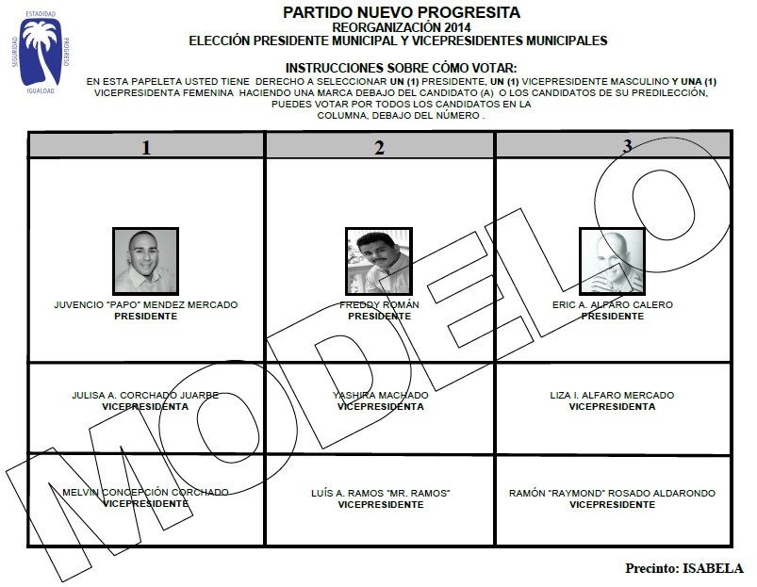
Papeleta Isabela

Slide 3
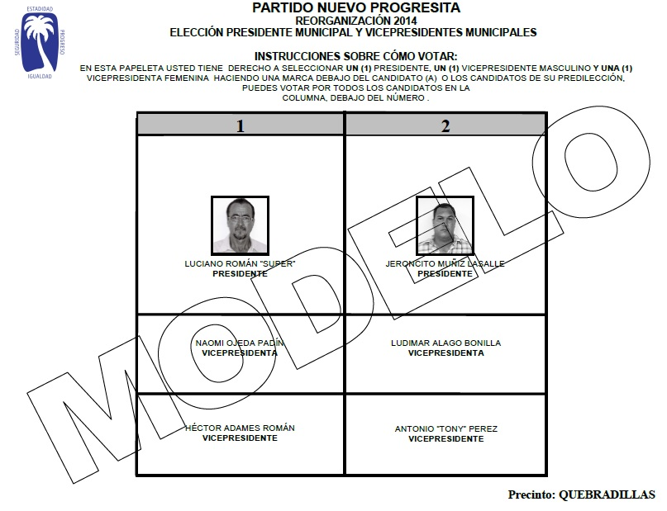
Papeleta Quebradillas

Slide 4
Votación
Isabela: 23 colegios abiertos
Quebradillas: 13 colegios abiertos
Horario de votación
9am-3pm
Fortaleciendo la Palma

